Slide 1
A média vírusa a tisztességtelen manipuláció
Simkó János
MÚOSZ Bálint György Újságíró Akadémia tanára

Slide 2
„Semmi sincsen egészen úgy…”
(Füst Milán)

Slide 3
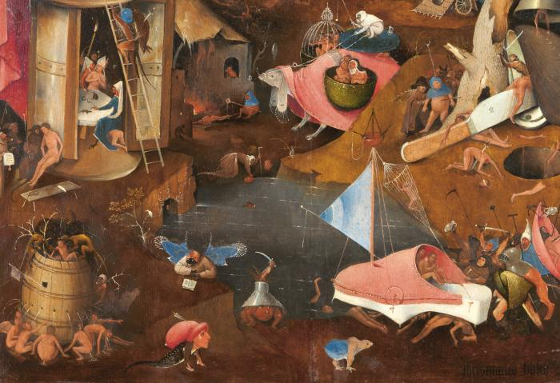
„Megölt nyilvánosság”
Lehetséges-e tájékozódni és ha igen, akkor hogyan?
De: néhány apokaliptikus jóslatot már túlélt az emberiség…
Hieronymus Bosch - Apokalipszis

Slide 7
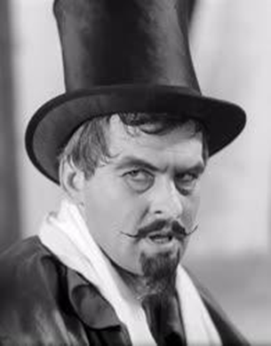
Rabok legyünk, vagy szabadok?
A XXI. Század – Cipollák fogságában
Hol találkozunk Cipollákkal?
„A Föld légköre nitrogénből, oxigénből és manipulációból áll.” (Kaszás György parafrázis)
Hogyan legyünk szabadok?

Slide 8
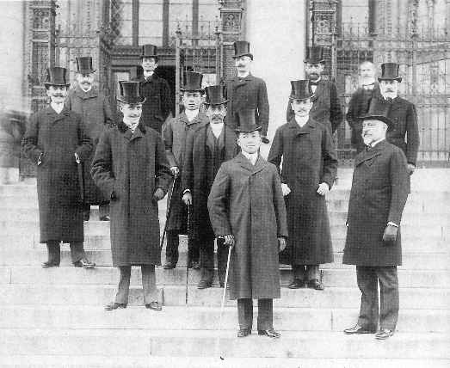
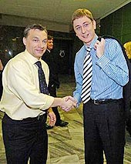
A XXI. század Cipollái
Gazdasági érdekcsoportok (befolyás, reklámok)
A közbeszéd Cipollái
Politikusok
Propagandisták
Szekták, erőszakos vallások
Küzdő- és csapatsportok közönsége
A média

Slide 9
A megtévesztés módszertana
Az álhír terjesztés nem igényel csúcstechnológiás „szuperhacker” készségeket
Az álhírek készítői azt a hamis benyomást keltik az információfogadókban (olvasókban), hogy a hír valódi.
Konkrét célok érdekében weboldalak tömegeinek indítása…
(Macedónia: 140 politikai weboldal. A domain név valódinak tűnik…)

Slide 10
Az álhírek értékének elemzése – F/K
„Mikor éri meg” álhíreket terjeszteni?
Pe + Pszi > Bk + Lak + Bk
• Pe - Pénzügyi előnyök = az álhírekkel kapcsolatos csalások pénzbeli előnyei;
• Pszi - Pszichológiai előny = az álhírekkel kapcsolatos csalásokban való részvétel pszichológiai (nem gazdasági) előnyei;
• Bk = Közvetlen beruházási költségek
• Lak = az álhírek létrehozásában és kezelésében való részvétel alternatív költségei;
• Bk = az elítélés/büntetés pénzbeli alternatív költségei;

Slide 11
Manipuláció és reklám

Slide 12
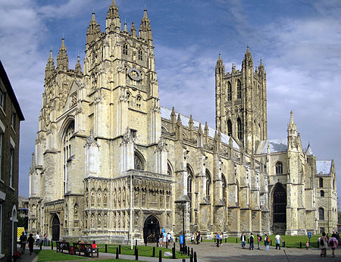
„Nem olvasok hirdetéseket, különben minden idő azzal telne, hogy mindenfélékre vágynék…" (Canterbury érseke)

Slide 13
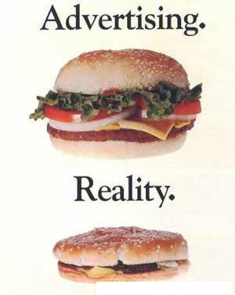

Slide 14
Az eladhatóság szentsége és eszköztára (1)
A társadalomban az egyik legfőbb cél az eladhatóság!
Látszólag értünk van minden, miközben a munkaerőnk a újratermelése a fontos!
Az újratermelés áruk sokaságával valósul meg
„Eladni annyi, mint megkülönböztetni!”
Megkülönböztetni csak néhány markáns állítással, pozitív kiemeléssel lehet
A manipuláció a reklám lényegi struktúrájában van!

Slide 15
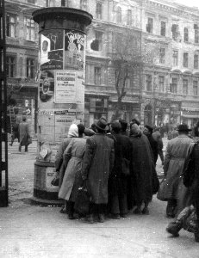
Az eladhatóság szentsége és eszköztára (2)
A reklám egyfajta evilági transzcendenciát ígér egy árucikk néhány tulajdonsága révén
A kvalifikált áru fogyasztásának presztízsértéke is van: az egyénnek a tökéletes biztonság, otthonlét, megbecsültség érzetét nyújtja. A kör bezárult.

Slide 16
L. B. Johnson 1964-es elnöki kampányának filmje (ellenfél: Barry Goldwater)

Slide 17
„Ezek a tétek. Hogy olyan világot hozunk létre, amiben Isten összes gyermeke élhet, vagy a sötétség. Szeretnünk kell egymást, vagy meg kell halnunk”.
Végül a szöveg: „Szavazzon Johnsonra november 3-án.” Amihez egy hang hozzáteszi: „Túl nagy a tét, hogy otthon maradjon.”

Slide 18
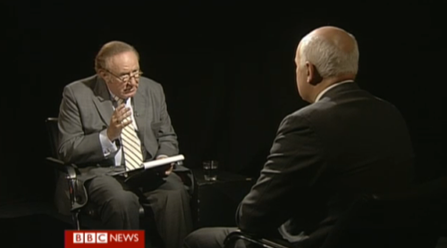
Politikus a médiában

Slide 19
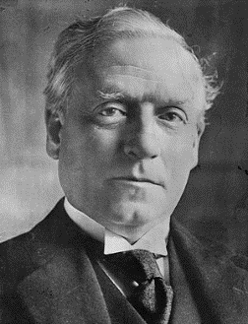
A közéleti – politikai manipuláció
Az első világháborús angol plakát:
„A hazának szüksége van Rád!"
Dürenmatt szerint pedig: „Hazának mindig olyankor nevezi magát az állam, amikor tömegmészárlásra készül."
Hitler : „Fanatizáltam a tömeget, hogy politikám eszközévé tegyem!”
„A hadügyminisztérium háromféle adatsorral rendelkezett:
az első, amivel becsapta a nyilvánosságot;
a második: amivel becsapta a kabinetet,
és a harmadik: amivel becsapta önmagát." /H.H. Asquith; 1908-1916 az Egyesült Királyság miniszterelnöke/
A beszéd meggyőző ereje nem a logikában van, hanem az esztétikában és a normatív-erkölcsi dimenziókban (Walter Fischer)
Notes:
19

Slide 20
A közéleti – politikai manipuláció
Egy fontos megatrend: az információrobbanás. És a következmények?
Készen kiszerelt válaszok, ellenségkép, „mi tudjuk ki miatt van…”
„A felvilágosult, felelős állampolgárt kiszorították a manipulálható, érzelmes tömegek, amelyek szavazataira spindoktorokkal és PR-szakértőkkel felszerelkezett, üzletszerűen bájolgó politikusok vadásznak." (Babarczy Eszter)
Notes:
20

Slide 21
Nyakoncsípés
Lévai Júlia: Egy utasítás emanációja – ÉS, 2023. 06. 16.
„Politikai színjáték a brüsszeli eljárás” (05.18. - az EP költségvetési bizottsága által megfogalmazott kritikák)
2019. – Sargentini jelentés idején: „Folytatódik a politikai színjáték Brüsszelben.”
2022. - : „Brüsszel politikai elvárások teljesítését követelte Magyarországtól.” (Az Európai Bizottság kötelezettségszegési keresetével kapcsolatban )
2022. - a Věra Jourová vezette jogállamisági vizsgálatnál ezt láttuk: „Az Európai Parlamenti Bizottság jelentése abszurd és valótlan, olyan szervezetek írták, amelyek évek óta Magyarország ellen összehangolt politikai kampányt folytatnak.”

Slide 22
Manipulációs technikák (L. J.)
„Minden olyan eseményt ki kell szűrni, amelynek üzenete bármiféle negatívumot tartalmaz a miniszterelnökre nézve.”
A propagandisták kétféle szűrője:
Mikor mond valami szalonképtelent a miniszterelnök.
Pl. az ópusztaszeri turul-emlékmű avatása, 2012:
„A turul őskép a magyarok ősképe. (...) Az őskép a vérhez és a szülőföldhöz tartozik”) – kicenzúrázva! AMIRŐL NEM BESZÉLÜNK AZ NINCS!
2. Már nem lehet eltitkolni, de átírni, átértelmezni lehet…(Eltűnik pl. az EU-s vizsgálatok valódi célje, helyette: Orbán elleni támadás… „Nemzetmentő imázs”
A pávatánc számtalan mutatványa + Emanáció (Göd)
Lévai Júlia: Az Orbán-média hazugságtechnikái

Slide 23
Súlyosan sérül az állampolgárok alapjoga a befolyástól mentes tájékozódáshoz, ha például a hamis politikai üzenetek cáfolatát az egyoldalú állami tájékoztatás miatt meg sem ismeri.

Slide 24
A közéleti – politikai manipuláció
A politikusok azok a színészek, akik nem a karzatnak, hanem a földszintnek játszanak. De mindig az adott közönségnek!
Félelemkeltés, ellenségképzés – nem egyszerűen barlangrajz…
„Aki nincs velünk, az ellenünk van!” Mindenkit besorolnak valahová…
Egyre többen identitást vásárolnak
A manipuláció ipari méreteket öltött…
Notes:
24

Slide 25
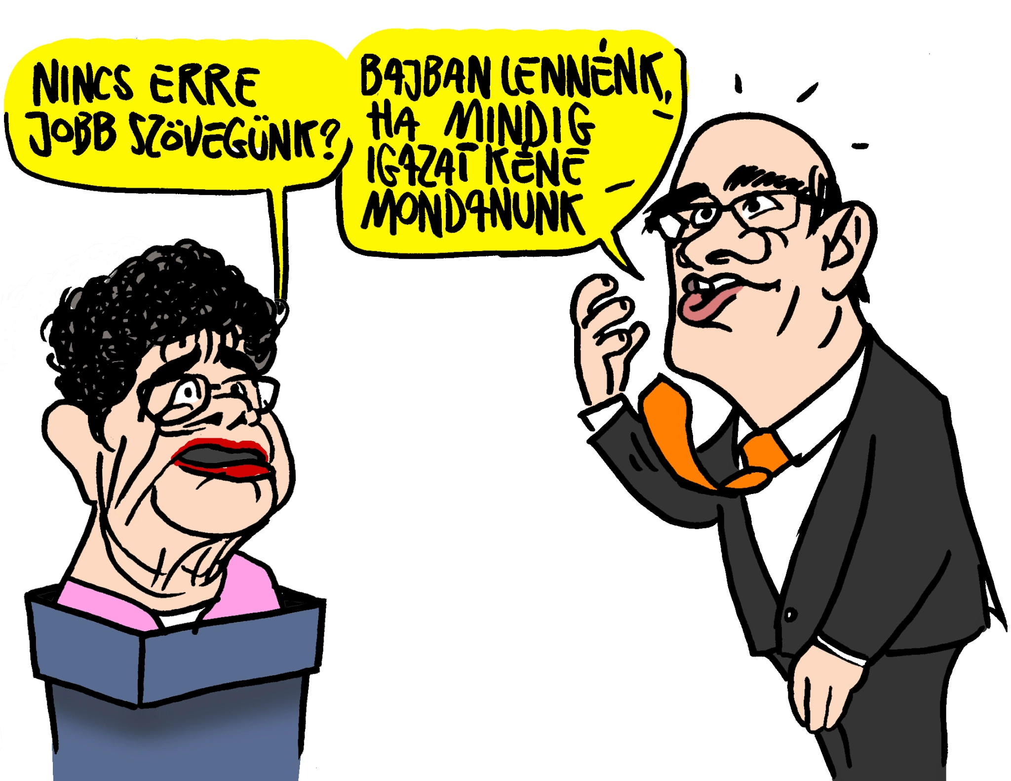

Slide 26
A csalás, a manipuláció számszerűsíthető!
A Dimenzió Média Alapítvány, a Závecz Research és a Mérték Médiaelemző Műhely által kidolgozott Politikai Propaganda Indikátor egyértelműen mutatja, hogy olyan mértékű a kormányzati túlsúly a médiában, és a kommunikációs térben, az óriásplakátokon, a villanyoszlopokon, hogy még a Fidesszel szemben kritikus tömegek is megvezethetők. Elfogadnak olyan állításokat igaznak, amelyek kiábrándítók, esetleg elbizonytalanítják őket, de ez csak azért lehet így, mert a hamis vádak cáfolata többnyire nem ér el hozzájuk. Ilyen a mai magyar médiarendszer.
https://m.hvg.hu/360/202215_a_dezinformacio_akampanyban_allami_torzitas

Slide 27
Média-Cipolla
„Itt leszünk a világ végéig, amikor azonban eljön a világvége, mi azt is közvetítjük!" (Ted Turner, a CNN létrehozója)
Notes:
27

Slide 28
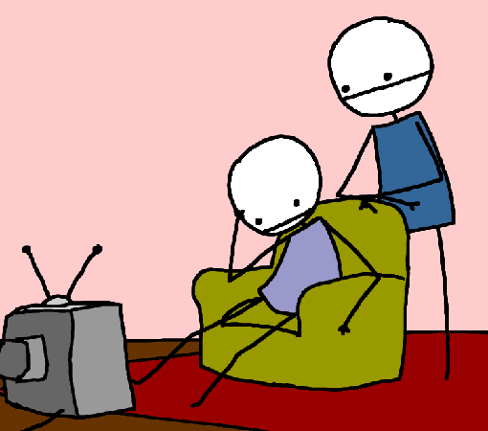
Média-Cipolla
„A kérdés nem az, részt veszünk-e benne vagy sem, hanem az, a manipuláció kiszolgáltatott áldozatai leszünk-e, vagy pedig a haszonélvezői?”
(Josef Kirschner:
A manipuláció művészete)
Notes:
28

Slide 29
Aki/ami nincs a médiában, az nincs
Növekedett:
A médiaiparban foglalkoztatottak száma
A médiatermékek száma
Növekedett a médiahasználatra fordított idő
A reklámpiac
Jelentős változások:
Változott a médiahasználat módja
Globális és lokális hatások együttes megjelenése
Információs csomagok és kommersz dömping
Telekommunikációs eszközök diverzifikációja

Slide 30
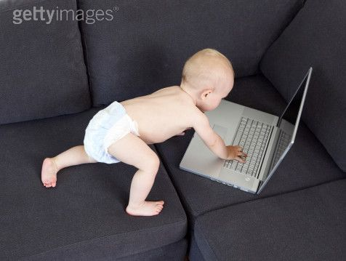
A megismerés manipuláltsága
Az informatikai forradalom a manipuláció kifinomultabb formáit hozza létre.
Reneszánsz deja’ vu – minden megismerhető, ugrás az ismeretlenbe.
A megismerés kolumbuszi kalandja, a kínálatban való
kényelmes válogatás rutinműveleteivé válik.
Paul Klee: „Közelebb vagyunk a teremtés szívéhez mint más korok, de nem eléggé közel.”

Slide 31
Hazudj virtuális világot!
Szenzációhajhászás
Féligazságok – csak a felszín
„Mondták a TV-ben…” – a média-befolyással való üzérkedés
Butulj velünk! Légy ostoba és boldog!
Egy virtuális világban él a társadalom jelentős része…
Szappanoperák – beavatás
Sztár/celeb-teremtés – és eldobás. HATALOM
Reklámok között egy kis műsor (szöveg) – már ez sem igaz!
Notes:
31

Slide 32
A média manipulációs eszközei
Nyelvi manipuláció
Összekenődik a hír, a vélemény és a fizetett vélemény
Jólértesültség, intimitás, „az elképesztés kalmárjai"
Mirelit demagógia (nincs idő gondolkodni…)
Montázs – Kulesov effektus
Van itt valaki, akit megerőszakoltak és beszél angolul? – Edward Behr
Image teremtés rafinált műhelyei
Notes:
32

Slide 33
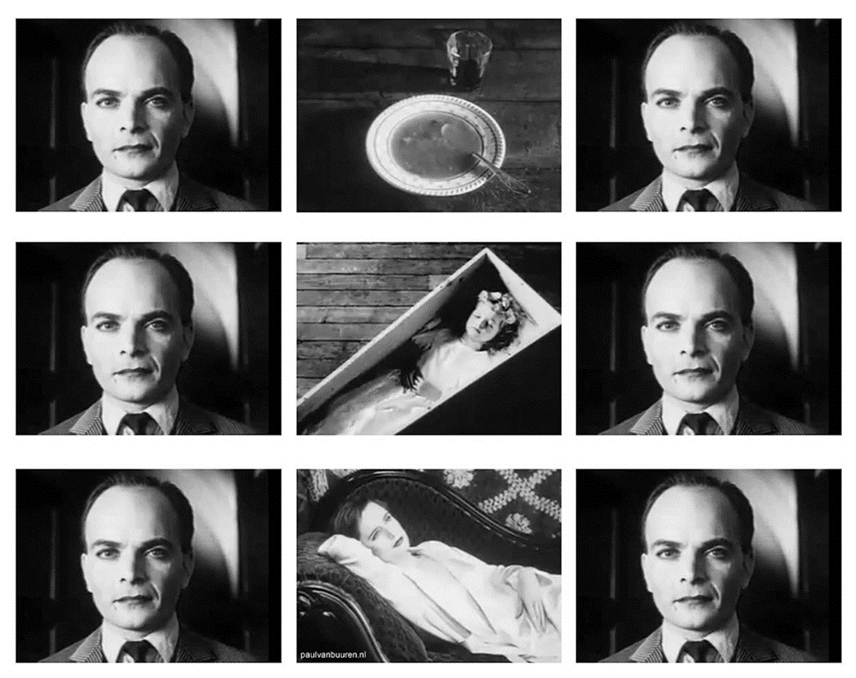
A Kulesov-effektus

Slide 34
Vásárhelyi Mária: A maffiaállam médiapolitikája
A társadalmi kommunikáció nyelvi megszállása („Csipetnyi arzén” – Viktor Klemperer A Harmadik Birodalom nyelve)
Népszavazás helyett álkonzultációk
A médiapiaci verseny felszámolása, a közmédia megszállása
Közpénzekből magánmédia-birodalmak
Százmilliárdos állami reklámköltések; frekvenciaengedélyek állami monopóliuma
Információszabadság korlátozása (közérdekű adatok körének szűkítése, megszűnt az anonim és ismételt adatigénylés lehetősége; közérdekű adatigénylés összegét megemelték; közhatalom működését érintő dokumentumok titkosítása
Különböző tulajdonosok azonos tartalmak
A hír tilos, a vélemény szabad
Karaktergyilkosság, hazugságkampányok

Slide 35
„Újbeszéd” a médiában
A manipuláció forrása az actorok szerint:
A média munkatársainak manipulációi (kép, szöveg, + eszköztár) – + hatalmi befolyásolás
Amit a média munkatársai a szereplők „szájába adnak”
A közélet szereplőinek manipulációi
A műsorfolyamok manipulációi
Társadalmi célú hirdetés / Politikai reklám

Slide 36
Az „újbeszéd” a hírekben (1)
Emóciók a kifejezésekben: ellenséges erők, antidemokratikus törekvések, kell, szükséges, elengedhetetlen, nélkülözhetetlen, a nemzet érdekében
„Ön szerint miért nem lépünk fel az antidemokratikus erőkkel szemben? „
„Tovább javul a helyzet a magyar gazdaságban.”
Tekintélyre való hivatkozás vs ignorálás
Agyonhallgatás
Eseménygenerálás

Slide 37
Az „újbeszéd” a hírekben (2)
Lufik, kísérleti léggömbök (Sajtótájékoztatók, médiaesemények)
Kormányszóvivő: „13 helyett 18 Mrd Ft-tal támogatja a kormány fogyatékosok életminőségének javulását”
18 Mrd-ből 7 Mrd a költségvetésben tervezett, 11 Mrd EU-s pénz
9 (3) Mrd gyermekintézmények felújítása és újjáépítése (ebben van fogyatékos gyerekeket gondozó intézmény), 6 Mrd EU pályázat (többszörösen hátrányos helyzetű fiatalok oktatása), 3 (2) Mrd. idősek szociális otthonainak felújítása.
„Jereváni Rádió” – effektus (kabátlopás esete…)
Manipuláció adatokkal és a hozzá nem értés, a laicitás kihasználásával

Slide 38
Az „újbeszéd” a hírekben (3)
Hírek sorrendje (Kinek a preferenciája?)
Hírek terjedelme
Hírek illusztrációi (Kép- ill. hangbejátszás)
Részletezettség, alaposság
Címek, kiemelések, ismétlések
Névadás, cimkézés: mi a „megszorítás” és mi a „reform” ?; „nemzeti együttműködés”; „X-csomag”

Slide 39
Az „újbeszéd” a hírekben (4)
+ és – töltésű szavak (siker, fontos, felelős segít, javít, tervez, javul, megegyezés, szociális gondoskodás,baráti légkör, közérdek, támogat; ellenség, áskálódás, összeesküvés, krízis, zaklatás, kollaboráns, hibás, helytelen, reakciós, diktátor, aknamunka, terror, veszélyes, téved, stb.)
De „saját” negatív: objektív nehézségek, kisebb szabálytalanságok, nehéz időszak, bonyolult gazdasági és politikai helyzet, stb.

Slide 40
Az „újbeszéd” a hírekben (5)
Katonai metaforák: harcolunk, kivívjuk, döntő ütközet lesz…, a küzdelem folytatódik…
Műszaki metaforák: a változások motorja, jól működő banki konstrukció, erős fundamentumra építeni,
Címkézés: maffiózó, szakértő, fajgyűlölő, tolvaj, igazi tudós, igazi demokrata, lángész, konzervatív, alkoholista, stb.
Reménykeltés: "Látom a fényt az alagút végén!"
Mobbing – rosszindulatú kommunikáció
2+1: „Május 10-én az országban parlamenti választások lesznek. Ez a pillanat döntően befolyásolhatja a jövőnket. Érti ezt minden magyar hazafi és X-re szavaz.”

Slide 41
Az „újbeszéd” a különböző műfajokban
Dezinformáció (hihető, de…)
„A nyugdíjpénztárak után a bankbetétekre is ráteszi a kezét a kormány” (napilap)
Propagandisztikus elemek:
egyszerűsítés – az ellenség megszemélyesítése;
felnagyítás – lehetővé teszi a tények eltorzítását;
hangszerelés – a már leegyszerűsített és deformált üzenet ismétlése;
transzfúzió – alkalmazkodás a különféle közönséghez. Kaméleon-szindróma;
fertőzés – a vélemények egyöntetűségének megteremtése egy médiahálózatban. Sulykolás. Kánonok kiépítése*

Slide 42
A műsorvezető manipulációs eszközei
Kérdezéstechnika („alákérdezés”, szembeszegülés, nem-kérdezés, elterelés, témaváltás)
A beszéd stílusa
Intonáció
Ismétlések, kiemelések
Metaforák, „kapcsolt jelenségek, képek”
Előfeszítés, hangmontázs
Két eltérő álláspont – eltérő eszközökkel való bemutatása

Slide 43
Korunk vírusa a manipuláció!
Prevenció
Tudás/információ
Forrás ellenőrzés
Több szempontú megközelítések
3K vírusölő:
Kérdezz!
Kételkedj!
Kutass!

Slide 44
„Amire ma szükség lenne, az egy harcias humanizmus, egy humanizmus, amely felfedezi a maga férfiasságát, és megtelik azzal a felismeréssel, hogy az igazság, a türelem és kétely elvének nem szabad egy szemérmet és kételyt nem ismerő fanatizmustól kihasználtatnia és legázoltatnia magát”.
(Poszler György)
Köszönöm a figyelmet!

